Slide 1




7-5 المعادلات التربيعية : الفرق بين مربعين
@mimaalth

Slide 2


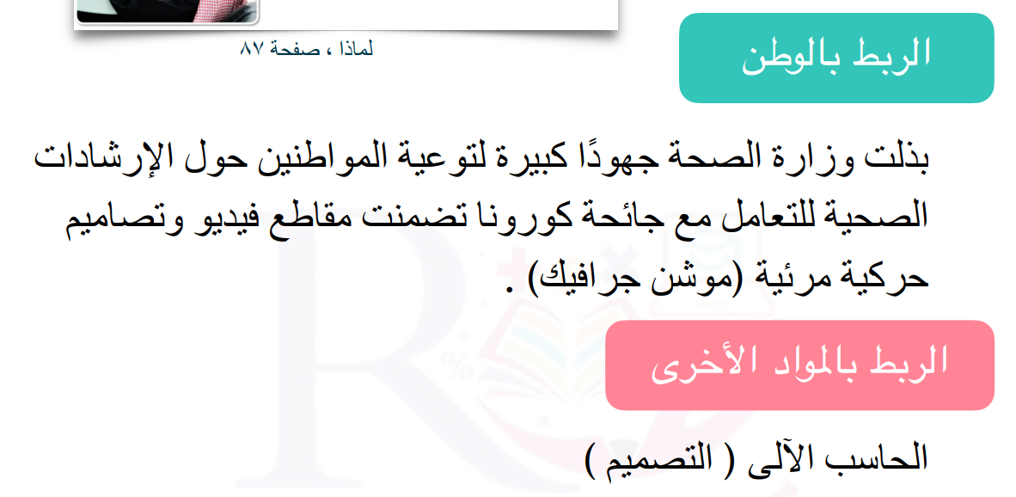



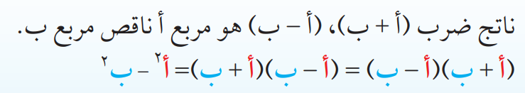
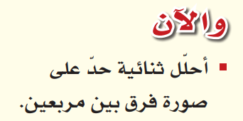
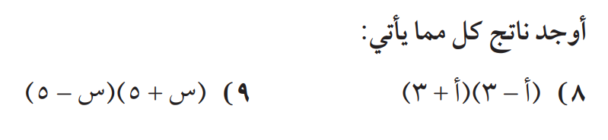

ماذا أعرف ؟ | ماذا أريد أن أعرف ؟ | ماذا تعلمت ؟
( فقرة لماذا؟) أسئلة البناء: | تصفحي كتابك صـ 127 ماذا تريدين أن تعرفي ؟ | فسري كيف يمكن أحلل ثنائية حد على صورة فرق بين مربعين ؟
@mimaalth

Slide 3

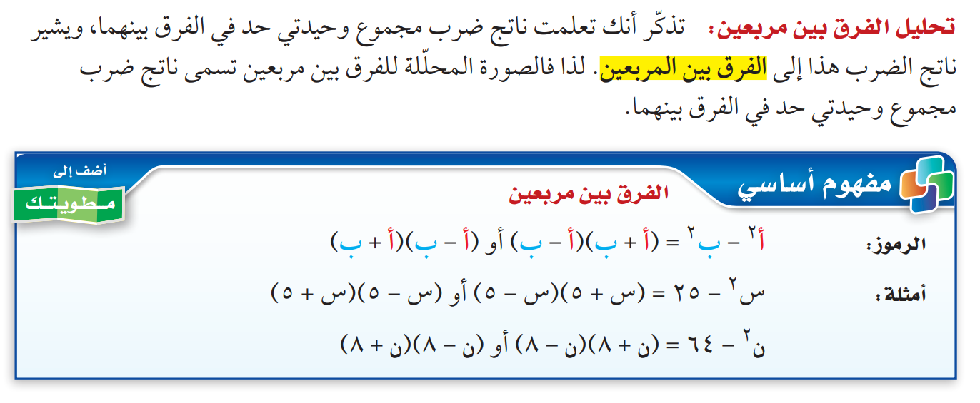
ص/ 127
@mimaalth

Slide 4
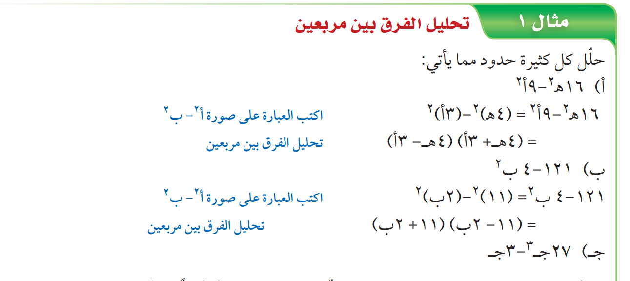
ص/ 127
@mimaalth

Slide 5

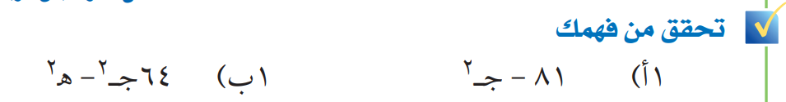


ص/ 127
@mimaalth

Slide 6



ص/ 127
@mimaalth

Slide 7

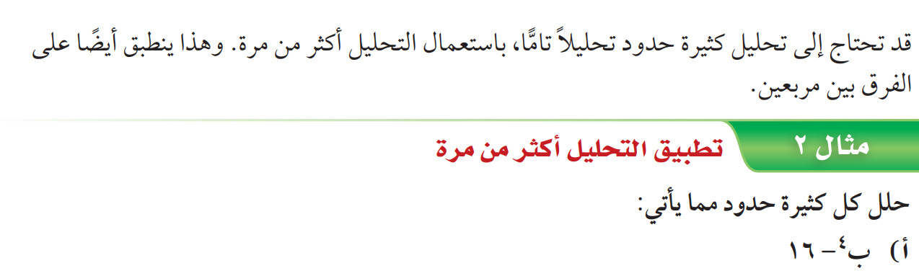
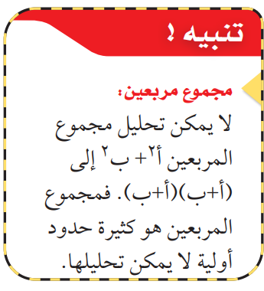
ص/ 128
@mimaalth

Slide 8
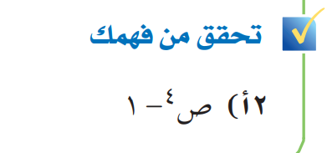

ص/ 128
@mimaalth

Slide 9


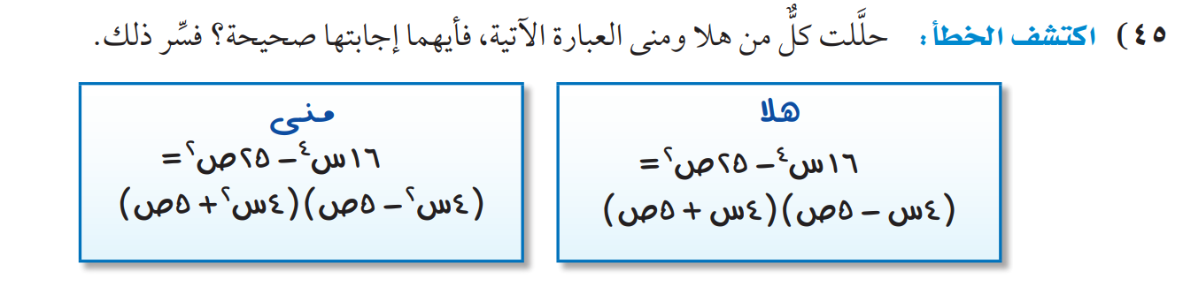
ص/ 131
@mimaalth

Slide 10
مهمة أدائية :
السؤال الذكي :
إذا كان س ² – ص ² = 32 ، س – ص = 4
أوجدي س + ص ؟
أ) 8 ب ) 10 ج) 15 د) 2
@mimaalth

Slide 11

الواجب في منصة مدرستي
@mimaalth

